Slide 1
ベリサーブ函館テスト自動化研修： CICDアーキテクチャ研修資料

Slide 2
アジェンダ：この研修でできるようになること
AIを活用したテスト結果の分析
①ワークフロー作成：自動実行の実装
ワークフローの内容を定義するyamlファイルの記法を理解し、要件に応じて作成できるようになる
②スクリプト作成：テスト結果データの整形
テスト結果データをユーザーにも見やすいxlsxファイルに整形するpythonスクリプトを実装できるようになる
③スクリプト作成：テスト結果の外部通知
API通信を実現し、外部ツール(slack)を使用してテスト結果を通知するpythonスクリプトを実装できるようになる
④スクリプト作成：AIを活用したテスト結果の分析
API通信を実現し、AIを活用したテスト結果の分析を行うpythonスクリプトを実装できるようになる
⑤ワークフロー作成：②～④を自動実行するワークフローの完成
各手順を自動実行するyamlを作成し、動作確認が取れるようになる

Slide 3
おことわり
この資料は制作中なので、下記ご認識の上ご受講ください。随時メンテナンスいたします…
①研修リポジトリについて
新規作成を促す記述がありますが、既存のXX-at-trainingリポジトリで構いません
②各演習問題の回答について
担当者のレビューをもって代えさせていただきます
③研修④の生成AI周辺について
APIトークン使用のための手続きが難しいので飛ばして受講してください
その他不明点は研修担当者にお問い合わせください

Slide 4
実装イメージ
AIを活用したテスト結果の分析
スクリプト
(*.py など)
パッケージ
(actions/checkout@v6 など)
ワークフロー
(.github/workflows/*.yaml)

Slide 5
実装イメージ
AIを活用したテスト結果の分析
テスト結果
入力
ワークフロー
見やすくした
テスト結果
Slack通知
AIによる
分析結果
出力

Slide 6


研修準備：作業環境構築
【必須】Pythonの環境構築が完了している
Pythonの導入
コマンドプロンプトで[ python ~~~.py ]が実行できる
Vscodeの導入
できていない場合はこちらから
活用したテスト結果の分析
【推奨】GitHubの使用方法を理解している
基礎的な用語やコマンドの意味が分かっている
(プルリクエストなどを活用し、作業の証跡を残すことができる)
pの分析

Slide 7
研修準備：作業環境構築
【作業解説】
①研修用リポジトリ(プライベート必須)を作成し、研修担当者を招待する
②ローカルでファイルを作成し、リモートにpushできるようにする
適当なディレクトリ( c:/user/[username]/desktop など)に移動し、
‘git clone [githubのリポジトリURL]’を実行
これで①で作成したリポジトリの中身をPCから操作できるようになる
こちらも参考のこと

Slide 8
研修準備：受講にあたって
①各例題については、原則下記2点を提出してください。
・スクリプト本体
・スクリプトによって出力されたファイル
②受講については下記を厳守してください。
・インターネット上で検索した情報の活用については認めますが、 VeriGenChat以外の生成AIは使用しないようにしてください。 (参考：業務上での生成AI利用について)
・ネット上のコードやAIの生成結果をコピー＆ペーストして成果物を作成することは避け、 自分で実装したコードを自分で説明できるようにしてください。
②

Slide 9
研修①：ワークフロー作成：自動実行の実装
AIを活用したテスト結果の分析
①ワークフロー作成：自動実行の実装
ワークフローの内容を定義するyamlファイルの記法を理解し、要件に応じて作成できるようになる
②スクリプト作成：テスト結果データの整形
テスト結果データをユーザーにも見やすいxlsxファイルに整形するpythonスクリプトを実装できるようになる
③スクリプト作成：テスト結果の外部通知
API通信を実現し、外部ツール(slack)を使用してテスト結果を通知するpythonスクリプトを実装できるようになる
④スクリプト作成：AIを活用したテスト結果の分析
API通信を実現し、AIを活用したテスト結果の分析を行うpythonスクリプトを実装できるようになる
⑤ワークフロー作成：②～④を自動実行するワークフローの完成
各手順を自動実行するyamlを作成し、動作確認が取れるようになる

Slide 10
研修①：ワークフロー作成：自動実行の実装
GitHub Actions
リポジトリ上のファイルやコードを用いて自動で動作するワークフローを設計できる、 GitHub純正のCI/CDツール。
https://github.co.jp/features/actions

Slide 11
研修①：ワークフロー作成：自動実行の実装
GitHub Actionsでは/.github/workflowsフォルダ配下の*.yamlファイルで ワークフローの実行内容(下記)を定義することができる
言語：yamlについて
コメントアウトは’#’
インデントやコロン(:)抜けのsyntax errorが多発する

Slide 12
研修①：ワークフロー作成：自動実行の実装
記述例：ワークフロー概要
name : ワークフロー名
on : 実行トリガー条件
schedule : 定期実行
push : ブランチへのプッシュ時
branches : ブランチ名 省略した場合は全pushでトリガー
pull-request：プルリクエスト作成時
branches : ブランチ名 省略した場合は全pushでトリガー
name : Running_automation_test_
on:
schedule:
- cron: '0 0 * * 1-5’
#pushトリガーを用いる場合
on:
push:
branches: [ master ]
…

Slide 13
研修①：ワークフロー作成：自動実行の実装
記述例：実行内容の指定
jobs : 実行するジョブの内容
runs-on : 実行環境のOS
steps : 実行ステップの内容
name : 実行ステップの名称
uses : *既存の actionsを使用する場合
run : *任意のコマンドを実行する場合
GitHub Actions の中で、コマンドを実行する欄
…
jobs:
Running_test: ここは-ではなくアンダースコア
runs-on: ubuntu-latest
steps:
- name: Checkout codes
uses: actions/checkout@v5
- name: Run my-scripts
run: |
pip install
python my_script.py
…

Slide 14
研修①：ワークフロー作成：自動実行の実装
例題①：下記の要件を満たすワークフローを作成し、動作確認をしてください。
yamlファイルと実行内容②を確認できるスクリーンショットを提出してください。
ジョブ/ファイル名： echo-helloWorld-test(.yaml)
実行内容： ① コードのチェックアウトを実行する ② コンソールに’Hello,World!’と表示する(※)
実行トリガー： mainブランチへのプッシュ
ヒント：
コードのチェックアウトには既存の actions/checkout@v5 を用います
コンソールへの出力はechoコマンドを用います
echo:文字をコンソールに表示するコマンド

Slide 15
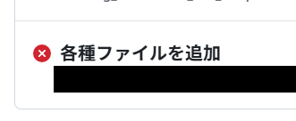
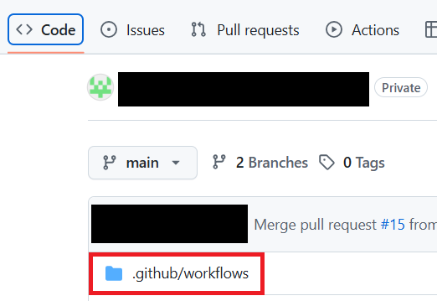
研修①：ワークフロー作成：自動実行の実装
ヒント：ワークフローが正常に実行されない！
GitHub Actionsの画面で[x]表示がある(画像)： ①yamlの記法ミスやインデント崩れ、 ②スクリプトの実行エラーが発生している場合があり →コンソールのエラーログを見て対応する
ワークフローが実行されていない： ①実行トリガーの指定ミスがないか確認する ②yamlファイルの配置場所が間違っていないか確認する /.github/workflowsフォルダ(画像)以外の yamlファイルは認識してもらえません

Slide 16
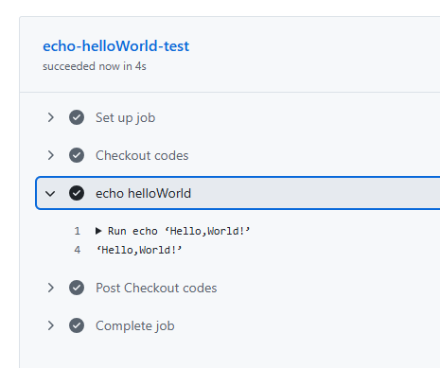
研修①：ワークフロー作成：自動実行の実装
回答例
動作例
配布ファイル
【example01_answer.yaml】
を参照のこと

Slide 17
研修②：スクリプト作成：データの整形(json -> xlsx)
AIを活用したテスト結果の分析
①ワークフロー作成：自動実行の実装
ワークフローの内容を定義するyamlファイルの記法を理解し、要件に応じて作成できるようになる
②スクリプト作成：テスト結果データの整形
テスト結果データをユーザーにも見やすいxlsxファイルに整形するpythonスクリプトを実装できるようになる
③スクリプト作成：テスト結果の外部通知
API通信を実現し、外部ツール(slack)を使用してテスト結果を通知するpythonスクリプトを実装できるようになる
④スクリプト作成：AIを活用したテスト結果の分析
API通信を実現し、AIを活用したテスト結果の分析を行うpythonスクリプトを実装できるようになる
⑤ワークフロー作成：②～④を自動実行するワークフローの完成
各手順を自動実行するyamlを作成し、動作確認が取れるようになる

Slide 18
研修②：スクリプト作成：データの整形(json -> xlsx)
データ整形スクリプト
テスト結果
テスト結果.xlsx

Slide 19
研修②：スクリプト作成：データ整形(json -> xlsx)
Pythonにおけるjsonファイルの取り扱い
Pythonではデフォルトでjsonファイルを取り扱うことができる。
読みこんだjsonファイルの中身は、 通常の配列(array)や辞書(dict)と同様に参照することができる。

Slide 20
研修②：スクリプト作成：データ整形(json -> xlsx)
入力イメージ(data.json)
記述の例
{
city_name:’Hakodate’,
mayor : ‘Jun Oizumi’,
population : 233400,
name_list:[
“Goryokaku”,
“Mihara”,
“Yunokawa”,
“Kikyo” ],
homepage:” https://www.city.hakodate.hokkaido.jp/”
}
import json
# jsonファイル読み込み
data = open('data.json','r',encoding = 'utf-8’)
data.json というファイルを読み込みモードで開く
json_data = json.load(data)
開いたJSONファイルを、Pythonで使えるデータに変換する
name = json_data[‘mayor’]
print(name)
考えてみよう
6行目のprintでは何が出力される？
“Goryokaku”を出力したい場合は何をprintすればよい？

Slide 21

研修②：スクリプト作成：データ整形(json -> xlsx)
pipパッケージ【openpyxl】について
Python上でxlsxファイル(Excel対応形式)の操作を可能にするパッケージ。
導入方法
パッケージ導入： コマンドプロンプトで ’pip install openpyxl’ を実行する
コード内で実行するとき： コード冒頭で ’import openpyxl’ と呼び出し

Slide 22
研修②：スクリプト作成：データ整形(json -> xlsx)
記述の例
import openpyxl
master_list = [
[“社員番号”,”名前”,”性別”,”年齢”],
[1,”テスト太郎”,”男”,”24”],
[2,”テスト花子”,”女”,”21”],
[3,”テスト次郎”,”男”,”41”],
]
excel_path = 'data.xlsx'
wb = openpyxl.Workbook()
新しいExcelファイルを作って、wbという名前で使えるようにする
sheet = wb.worksheets[0]
新しく作ったExcelブックの1枚目のシートを、sheetという名前で使えるようにする
for i in master_list:
master_list から1行ずつ取り出す
sheet.append(i)
取り出した1行分のデータを、Excelシートに追加する
wb.save(excel_path)
wb.close()
出力イメージ(data.xlsx)
社員番号 | 名前 | 性別 | 年齢
1 | テスト太郎 | 男 | 24
2 | テスト花子 | 女 | 21
3 | テスト次郎 | 男 | 41
考えてみよう
保存ファイル名はどこで指定している？
社員を追加したい場合は どこに追加すればよいか？
新しい列「役職」を追加するには どこを変更すればよいか？

Slide 23
研修②：スクリプト作成：テスト結果出力(xlsx)
例題②：教材ファイル’report.json’を入力として受けつけ、 下記の’テスト実行結果_20251128_150000.xlsx’を出力する Pythonスクリプトを作成せよ。
ヒント：
備考列を空白にしたい場合も、明確に処理を指示する必要があります。
ファイル名は直接指定(ハードコード)ではなく、jsonファイル内部から指定するようにしてください。 ※異なる日時のデータが入力された場合はそれがファイル名に反映されるようにする
出力イメージ
テストケース名 | 実行日時 | 実行者名 | 結果 | 備考
ホーム画面：検索ボタンを… | 2025/11/12 | Test.Taro@example.com | pass
ホーム画面：設定ボタンを… | 2025/11/13 | Test.Hanako@example.com | pass
ホーム画面：カートボタン… | 2025/11/12 | Test.Taro@example.com | fail | カート画面に…

Slide 24
研修②：スクリプト作成：テスト結果出力(xlsx)
回答例
配布ファイル【example02_answer.py】を参照のこと
確認ポイント
jsonパッケージを使用し、適切にjsonファイルを読み込めているか
jsonファイルから必要なデータを取り出す過程において、 forループや配列・辞書の操作といった基本的な実装をできているか
i[‘remark’]の有無に応じた適切なハンドリングができているか
appendメソッドを用いた配列への追加ができているか
openpyxlパッケージを使用し、適切にxlsxファイルを出力できているか

Slide 25
研修③：スクリプト作成：テスト結果の外部通知
AIを活用したテスト結果の分析
①ワークフロー作成：自動実行の実装
ワークフローの内容を定義するyamlファイルの記法を理解し、要件に応じて作成できるようになる
②スクリプト作成：テスト結果データの整形
テスト結果データをユーザーにも見やすいxlsxファイルに整形するpythonスクリプトを実装できるようになる
③スクリプト作成：テスト結果の外部通知
API通信を実現し、外部ツール(slack)を使用してテスト結果を通知するpythonスクリプトを実装できるようになる
④スクリプト作成：AIを活用したテスト結果の分析
API通信を実現し、AIを活用したテスト結果の分析を行うpythonスクリプトを実装できるようになる
⑤ワークフロー作成：②～④を自動実行するワークフローの完成
各手順を自動実行するyamlを作成し、動作確認が取れるようになる

Slide 26
研修③：スクリプト作成：テスト結果の外部通知
Slack Webhook URL
Slackチャンネル
に通知
通知したい内容
スクリプト

Slide 27

研修③：スクリプト作成：テスト結果の外部通知
Slack Webhook URLについて
Slackのチャンネルにメッセージを送信する窓口となるURL。 機械的なAPIリクエストも受け付けるため、メッセージの送信を自動化することができる。
Webhook URLが外部に漏洩してしまうと誰でもメッセージを送り放題になってしまう。 チャンネルにかけられたパスワードだと考え、厳重に保管し、漏洩しないように気を付けること。

Slide 28
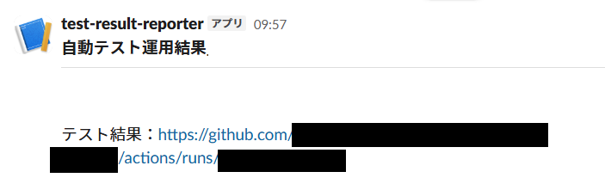
研修③：スクリプト作成：テスト結果の外部通知
実装の例
出力イメージ(slack画面)
Slackに送るメッセージ内容を作っているコード
message = { Slackに表示する部品を上から順番に並べています。 blocks:[
{
type :'section', section = 文章を表示するためのブロック
text:{ section の中に表示する文字情報
type:'mrkdwn’, SlackのMarkdown記法を使う という意味
text:*自動テスト運用結果* 実際に表示する文字です。
}
},
{
type:'divider' divider = 区切り線 。
},
{
type:'section',
text:{
type:'mrkdwn',
text:テスト結果：<${resultURL}|${resultURL}> URLを表示する(<リンク先URL|表示文字> )
}
}
]
};
考えてみよう
「*自動テスト運用結果*」「<${resultURL}|${resultURL}>」 のような特殊な記法は何か？ 参考資料はこちら

Slide 30
研修③：スクリプト作成：テスト結果の外部通知
pipパッケージ【requests】について
Python上でhttpsリクエストの送信を可能にするパッケージ。
導入方法
パッケージ導入： コマンドプロンプトで ’pip install requests’ を実行する
コード内で実行するとき： コード冒頭で ’import requests’ と呼び出し

Slide 31
研修③：スクリプト作成：テスト結果の外部通知
httpリクエストについて(概略)
要素 | 用途 | 例
メソッド | どの操作をしたいか | GET
URL | リクエストの送信先 | https://api.example.com
ヘッダ | 認証情報など | “Authorization”: (APIキーの値)
ボディ | リクエストに必要な情報 | JSONデータなど

Slide 32
研修③：スクリプト作成：テスト結果の外部通知
記述の例
import requests
message = {
# ここにメッセージの内容を記述
}
webhook_url = “https://...”
response = requests.post(webhook_url,json = message)
print(‘response code : {0}’,format(response.status_code))
解説
requestパッケージでリクエストボディを指定する際には、’json’パラメータを使用します(8行目)
postメソッド単体ではリクエスト結果がわかりにくいため、 レスポンスコードのprintなどでデバッグしやすくしておくといいでしょう(9行目)

Slide 33
研修③：スクリプト作成：テスト結果の外部通知
HTTPステータスコードについて
ステータスコードを用いて、失敗要因のおおよその判別をつけることができます
リクエストボディの形やステータスコードの詳細については、 各APIのリファレンス(仕様書)を見るのが最も確実です
【参考】Slack webhookのリファレンス(英語)
ステータスコード | 概要 | 原因(一例)
200 (ok) | リクエストに成功 | -
400 (bad request) | 無効なリクエスト | リクエストボディの形が 正しくない
403 (forbidden) | 許可されていないアクセス | Webhook URLやAPIキーに 適切な権限がない
404 (not found) | リソースが見つからない | リクエストURLが正しくない

Slide 34
研修③：スクリプト作成：テスト結果の外部通知
例題③：教材ファイル’report.json’を入力として受けつけ、 下記のようなslack通知を送信するpythonスクリプトを実装せよ。
ヒント：
見出し(テスト実行日)や各件数は、jsonファイルから取得するようにする
担当者には自分の名前を指定する
Slack Webhook URLには研修担当者から指定された値を入力する
出力イメージ(slack画面)
テスト実行結果_20251128
担当者：[自分の名前]
────────────────────
実行件数：〇件 / 成功：〇件 / 失敗：〇件

Slide 35
研修③：スクリプト作成：テスト結果の外部通知
回答例
配布ファイル【example03_answer.py】を参照のこと
確認ポイント
requestsパッケージを使用し、適切にhttpリクエストを送信できているか
Webhook URLを用いたリクエストの仕様やメッセージのフォーマットを理解できているか
レスポンスに対するデバッグ処理が適切に実装できているか
メッセージの文面に使用したい値をjsonファイルから適切に取得できているか

Slide 36
研修④：スクリプト作成：AIを活用したテスト結果の分析
AIを活用したテスト結果の分析
①ワークフロー作成：自動実行の実装
ワークフローの内容を定義するyamlファイルの記法を理解し、要件に応じて作成できるようになる
②スクリプト作成：テスト結果データの整形
テスト結果データをユーザーにも見やすいxlsxファイルに整形するpythonスクリプトを実装できるようになる
③スクリプト作成：テスト結果の外部通知
API通信を実現し、外部ツール(slack)を使用してテスト結果を通知するpythonスクリプトを実装できるようになる
④スクリプト作成：AIを活用したテスト結果の分析
API通信を実現し、AIを活用したテスト結果の分析を行うpythonスクリプトを実装できるようになる
⑤ワークフロー作成：②～④を自動実行するワークフローの完成
各手順を自動実行するyamlを作成し、動作確認が取れるようになる

Slide 37
研修④：スクリプト作成：AIを活用したテスト結果の分析
生成AI
テスト結果
テスト実行レポート
スクリプト

Slide 38

研修④：スクリプト作成：AIを活用したテスト結果の分析
VeriGenChatについて
ベリサーブ社員が使える生成AI(母体はChatGPT=OpenAI)
対話式インターフェースも提供されているが、 今回はOpenAIのAPIを介したhttpリクエストを用いる(自動化が容易なため)

Slide 39
研修④：スクリプト作成：AIを活用したテスト結果の分析
【注意】生成AIの活用について
前提：案件業務で取得・使用する情報は多くの場合秘匿事項です。 テスト結果を含め、情報の取り扱いについては慎重に行いましょう。
特に生成AIにそれらの情報を提供することは学習に用いられるなどのリスクが発生します。
顧客やSUに確認の上、顧客側から許可されたツールや学習に利用されないことが明記されているツールなどを使用するようにしましょう。
参考： 秋本 妃納乃: VeriGen:Chatの案件利用について | T_ベリサーブ函館社内チャンネル > 00.全社連絡 | Microsoft Teams

Slide 40
研修④：スクリプト作成：AIを活用したテスト結果の分析
ファイルの出力方法について(Pythonデフォルト)
Pythonではデフォルトで様々な形式のファイルを出力できます。 今回作成するレポートは可読性にすぐれた*.md(マークダウン)形式で出力してみましょう。
テキストエディタのみで見やすい文書ファイルを作成できる便利な記法なので、 覚えておくとよいでしょう。
file_path = “test_result_summary.md“ #ファイル名指定
with open(file_path,'w',encoding='utf-8') as file:
file.write(response_text)

Slide 41
研修④：スクリプト作成：AIを活用したテスト結果の分析
OpenAI APIの使用例について
入力として会議の文字起こしPDFを受け付け、内容を要約した議事録を出力するスクリプトを用意しました。 リファレンスなどと比較しながら、 OpenAI APIを用いた実装についてイメージしてみましょう。
example04_meeting_log.py を参照のこと
文字起こし
(meeting_log.txt)
フォーマット
(meeting_log_
format.md)
OpenAI (API)
議事録
スクリプト

Slide 42
研修④：スクリプト作成：AIを活用したテスト結果の分析
例題④：教材ファイル’report.json’を入力として受けつけ、 下記の要件を含む報告書を出力するpythonスクリプトを実装せよ。
また、フォーマットの指定に用いるmdファイルを別途作成し それも提出せよ。
要件：
実行結果に関する簡単な概要(実行件数、成功/失敗の大まかな傾向)
失敗したテストケースに対する原因分析
今後開発者・テスト担当者が起こすべきネクストアクション

Slide 43
研修④：スクリプト作成：AIを活用したテスト結果の分析
配布ファイル【example04_answer.py】を参照のこと
確認ポイント
requestsパッケージを使用し、適切にhttpリクエストを送信できているか
(OpenAI APIのリファレンスを理解できているか)
生成されたレポートをファイルとして出力する処理を実装できているか
内容が十分なレポートを出力できるプロンプト/フォーマットを指定できているか

Slide 44
研修⑤：ワークフロー作成：自動実行の完成
AIを活用したテスト結果の分析
①ワークフロー作成：自動実行の実装
ワークフローの内容を定義するyamlファイルの記法を理解し、要件に応じて作成できるようになる
②スクリプト作成：テスト結果データの整形
テスト結果データをユーザーにも見やすいxlsxファイルに整形するpythonスクリプトを実装できるようになる
③スクリプト作成：テスト結果の外部通知
API通信を実現し、外部ツール(slack)を使用してテスト結果を通知するpythonスクリプトを実装できるようになる
④スクリプト作成：AIを活用したテスト結果の分析
API通信を実現し、AIを活用したテスト結果の分析を行うpythonスクリプトを実装できるようになる
⑤ワークフロー作成：②～④を自動実行するワークフローの完成
各手順を自動実行するyamlを作成し、動作確認が取れるようになる

Slide 45
研修⑤：ワークフロー作成：自動実行の完成
GitHub ActionsでPythonを使えるようにするには
ワークフロー上でpythonスクリプトを動かせるようにするために、 既存のパッケージ「actions/setup-python」を導入します。
- name: Set up Python version
uses : actions/setup-python@main
with :
python-version : ‘3.9'
Pythonのバージョンはローカルに合わせるのがよい
「python --version」で参照可能

Slide 46
研修⑤：ワークフロー作成：自動実行の完成
アーティファクトについて
CIワークフローで作成されたファイルは仮想環境に保存されるため、 ワークフローの実行が終了すると消えてしまいます。
バックアップの用途で、これらのファイルを 外部から保存できるアーティファクトとして出力するようにしておくといいでしょう。

Slide 47
研修⑤：ワークフロー作成：自動実行の完成
実装例
actions/upload-artifact を用いる
https://github.com/actions/upload-artifact
name: Upload-artifact uses: actions/upload-artifact@v5 # バージョンは適宜更新
with:
name: test-result-report # 出力するファイル名
path: | # 出力するファイル
report.json
test_result.xlsx

Slide 48
研修⑤：ワークフロー作成：自動実行の完成
CIツールの環境変数について
今回のスクリプトで使用したSlackのwebhookURLやVeriGenChatのAPIトークンなど、 秘匿性が高いパラメータについてはハードコード(直接コード内に書き込むこと)ではなく CIツールの環境変数から取得することが推奨されます。
# 修正前
webhook_url = ‘https://slack….com’
# 修正後
webhook_url = os.environ.get(‘SLACK_WEBHOOK_URL’)
機密情報が直接コードに載らないため安全
万一デバッグ用のprintなどが残っていても「***」のようにマスキング表示される

Slide 49
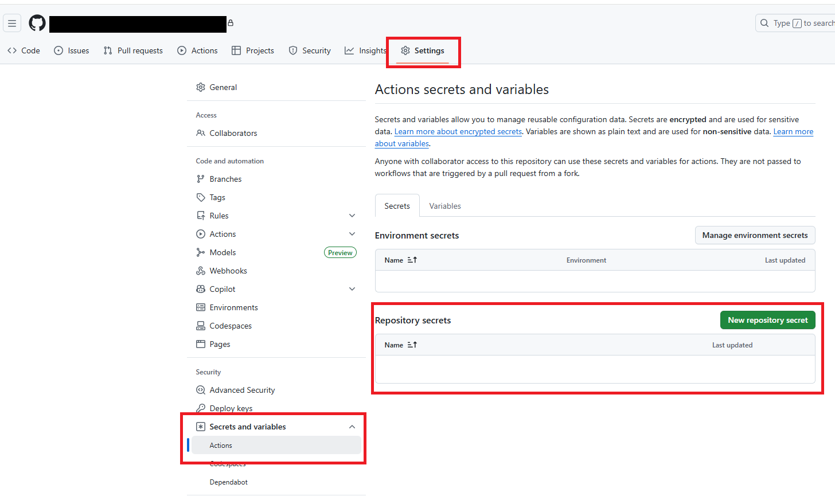
研修⑤：ワークフロー作成：自動実行の完成
実装例(リポジトリ設定)
Settings -> Secret and variables -> Actionsを開く
Repository secretsを開き、key(変数名)とvalue(値)を設定する

Slide 50
研修⑤：ワークフロー作成：自動実行の完成
実装例(*.yaml)
- name: Send test-information with Slack #テスト結果通知をslackに送信する
run: |
pip install
python example_02_answer.py
env :
SLACK_WEBHOOK_URL : ${{ secrets.SLACK_WEBHOOK_URL }}
実装例(*.py)
import os
…
webhook_url = os.environ.get(‘SLACK_WEBHOOK_URL’)

Slide 51
研修⑤：ワークフロー作成：自動実行の完成
例題⑤：例題②～④で実装したスクリプトを自動で実行するワークフロー (=yamlファイル)を実装せよ。ただし、以下の要件を満たすこと。 また、ワークフローが正常に動く状態のリポジトリを確認する。
要件：
テスト実行については省略する
配置済みのreport.jsonをテスト実行結果と仮定して設計する
mainブランチへのpushをトリガーとする
APIトークンやwebhook URLなどは環境変数(secrets)を用いて取得する
下記ファイルをアーティファクトで取得できるようにする
実行結果のxlsxファイル
生成AIを用いて作成したレポートファイル

Slide 52
研修⑤：ワークフロー作成：自動実行の完成
ヒント⑤-1：ディレクトリ/ファイルの配置(下線が実装が必要なファイル)
📁.github
-📁workflows
-📝05_workflow_runner.yaml
📝report.json #テスト実行の結果と仮定する
📝02_xlsx_converter.py
📝03_slack_messagenger.py
📝04_veriGen_reporter.py

Slide 53
研修⑤：ワークフロー作成：自動実行の完成
ヒント⑤-2：
研修②～④で作成したスクリプトにも一部修正を加えてください。
APIキーやWebhook URLなど機密情報についてはハードコードせず、 GitHub Actionsの環境変数から取得すること
Yamlファイルについて：
実行コマンド(python )だけでは動かないので、 使用するpipパッケージをインストールする記述を忘れないこと

Slide 54
研修⑤：ワークフロー作成：自動実行の完成
発展課題⑤：出力したアーティファクトの識別性を上げるために、 名称にタイムスタンプ(例：report_20251203.zip)を 付加する方法について考えてみましょう。
ヒント：
これまでのスクリプトでの実行とは異なり、 ファイル名をyaml上で指定する必要があります。
ヒント： https://qiita.com/itouuuuuuuuu/items/ebf0d4c306b54747374f

Slide 55
研修⑤：ワークフロー作成：自動実行の完成
回答例
配布ファイル【example05_answer.yaml】を参照のこと
確認ポイント
mainブランチへのpushをトリガーとすることを明示できているか
環境変数(secrets)の取り扱いを必要とするスクリプトを正常に書き換えられているか
それらのスクリプトが正常に動作しているか
環境変数(secrets)を適切にリポジトリに設定できているか
各変数の役割が明確な命名がされているか

Slide 56
おわりに
受講お疲れさまでした！
ややヘビーな内容ではありましたが、 自動テストを運用するアーキテクチャについての理解は深まったでしょうか？
この研修で学んだことはほんの一部です。 要件が間に合わずに研修への採用を見送った手順も数多くあります。

Slide 57
おわりに
更なるキーワード 例えば…
「データセットを用いたテスト結果のダッシュボード作成」
「requirement.txtによるパッケージの管理」 「dependabotによるパッケージのバージョン監視」
「IPアドレスファイアウォールに対応するためのツール選定」
などなど…

Slide 58
EOF
株式会社ベリサーブ函館

